Slide 1
Звіт директора за І семестр 2023/2024н.р.

Slide 2
Порядок денний
1.Про якість знань і навчання школярів, управління педагогічним персоналом у І семестрі 2023/2024 н. р., завдання на ІІ семестр щодо поліпшення контролю і керівництва школою, забезпечення рівнів навчальних досягнень учнів.
Добржанська О.М.
2.Про підсумки підвищення кваліфікації педагогічних працівників у 2023 році.
Мельник М.І.
3.Виконання рішення попередніх педрад
Добржанська О.М.

Slide 3
Учасники навчально-виховного процесу
Всього учнів на 31 грудня – 136
Педагогічний патронаж -16
Перебувають за кордоном - 8 учні
ВПО – 5 учні

Slide 4
Рух учнів
На початок року | На кінець І семестру | Вибули | Прибули
133 учня | 136 учнів | Єремеєв А. Губрієнко Д. Марку І. | Любченко М. Мєланін Т. Радукан М. Савюк М.
Вакансії
Посада | на 01.09.2023р. | на 01.01.2024р
Вихователь | 4 | 3
Соціальний педагог | 1 | 0
Кухар | 1 | 0
Підсобний робітник | 1 | 0

Slide 5
Рівень навченості
Рівні навченості | 5-10-ті класи
Початковий | 23
Задовільний | 24
Середній | 24
Достатній | 16

Slide 6
Середній бал успішності за І семестр

Slide 7
Рейтинг учнів
Клас | Прізвище та ім’я учнів | Середній бал
5-А клас | Сотніков Нікіта | 10,8
5-Б клас | Бескоровайний Назар | 9,5
6-А клас | Ринжук Богдан | 10,5
6-Б клас | Турчин Іван | 10
6-К клас | Бандуровський Назарій | 5
7 клас | Боронос Богдан | 10
8 клас | Шкрумина Тетяна | 10
9 клас | Чоботар Валентин | 10,5
10 клас | Шкрумида Марія | 11
Не атестовані з усіх предметів: - 6-Б Онуляк Серафим - 6-К Дужак Кирило

Slide 8
Моніторинг контрольних робіт з української мови за І семестр 2023/2024н.р.

Slide 9
Моніторинг контрольних робіт з математики за І семестр 2023/2024н.р.

Slide 10
Атестація 2023/2024н.р.
Педагоги початкової школи - 1
Педагогічний патронаж - 2
Вчителі - предметники - 3
Бібліотекар - 1
Вихователі - 1

Slide 11
Навчально-виховна робота

Slide 12
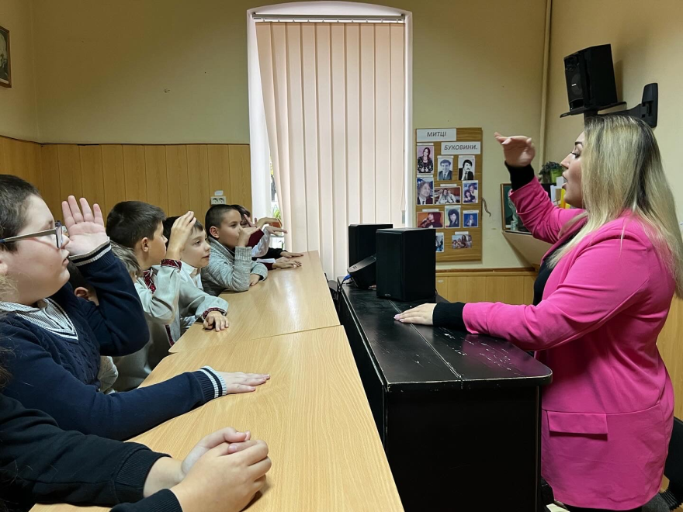
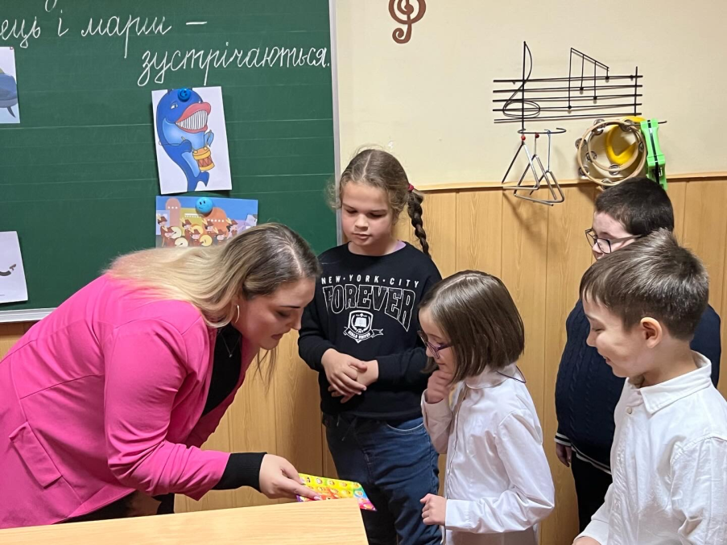
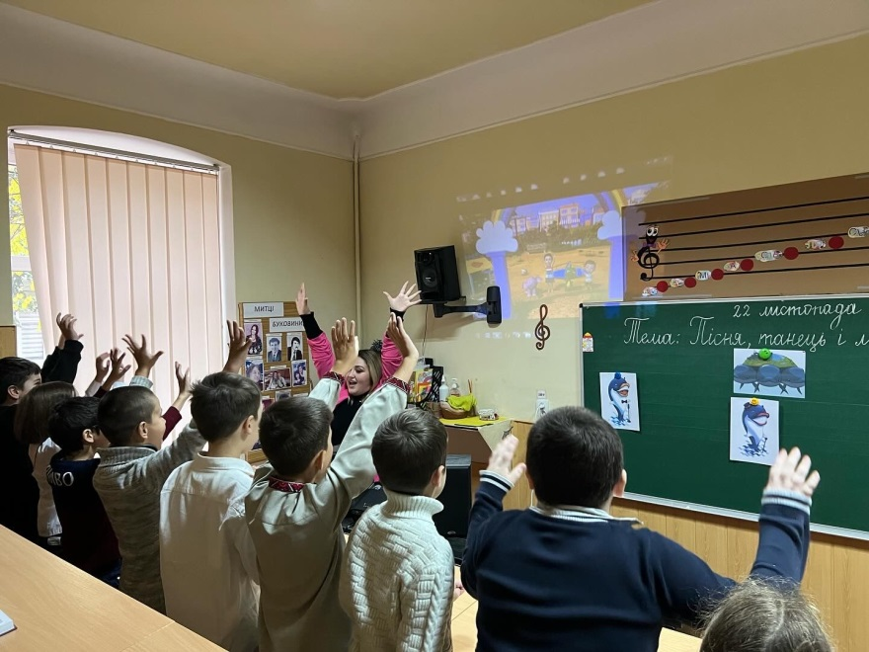
Демонстраційні уроки

Slide 13
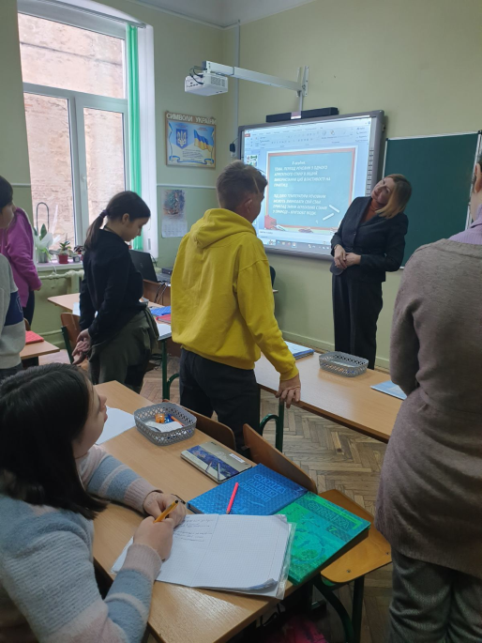
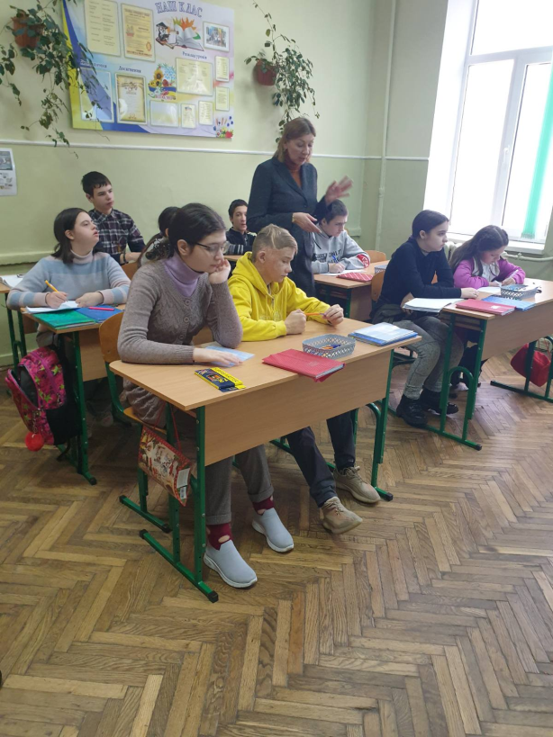
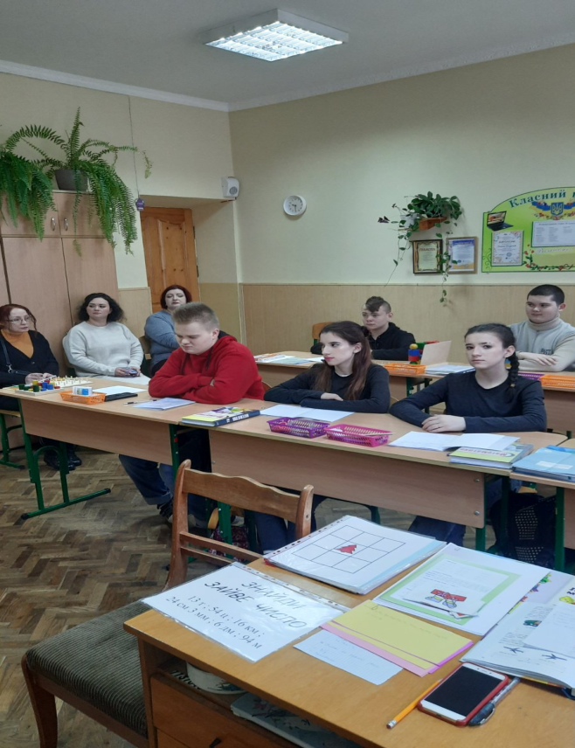
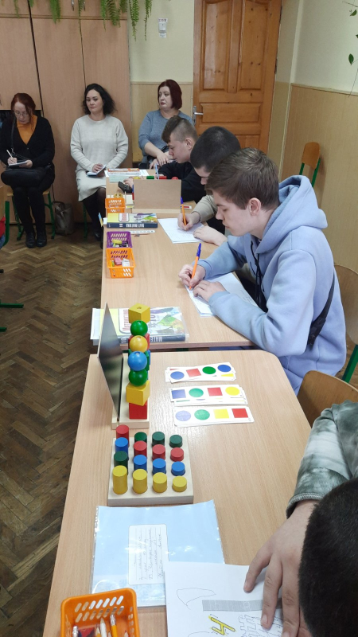
Переймання досвіду

Slide 14
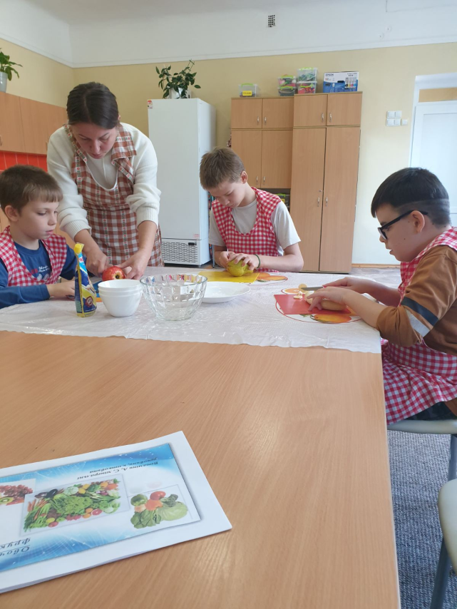
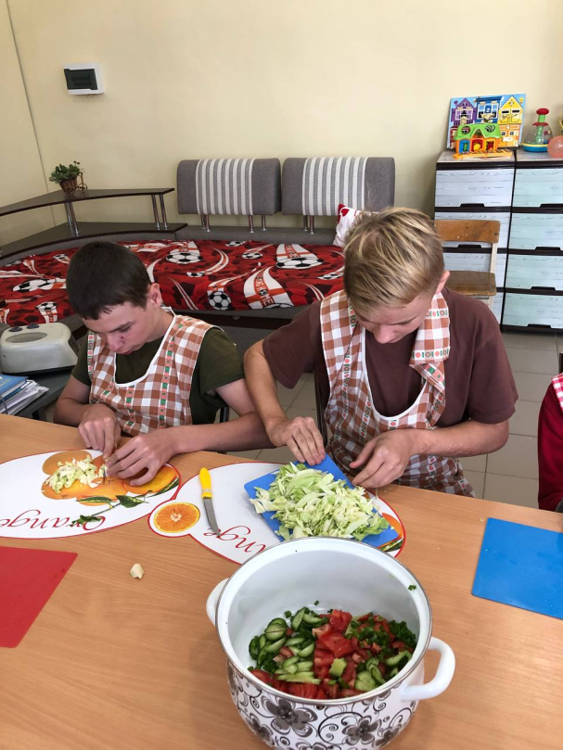
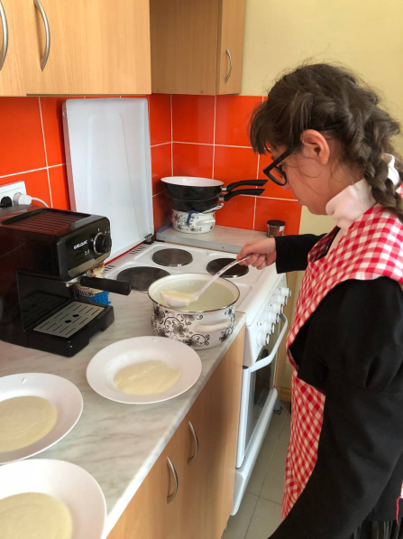
Уроки СПО

Slide 15
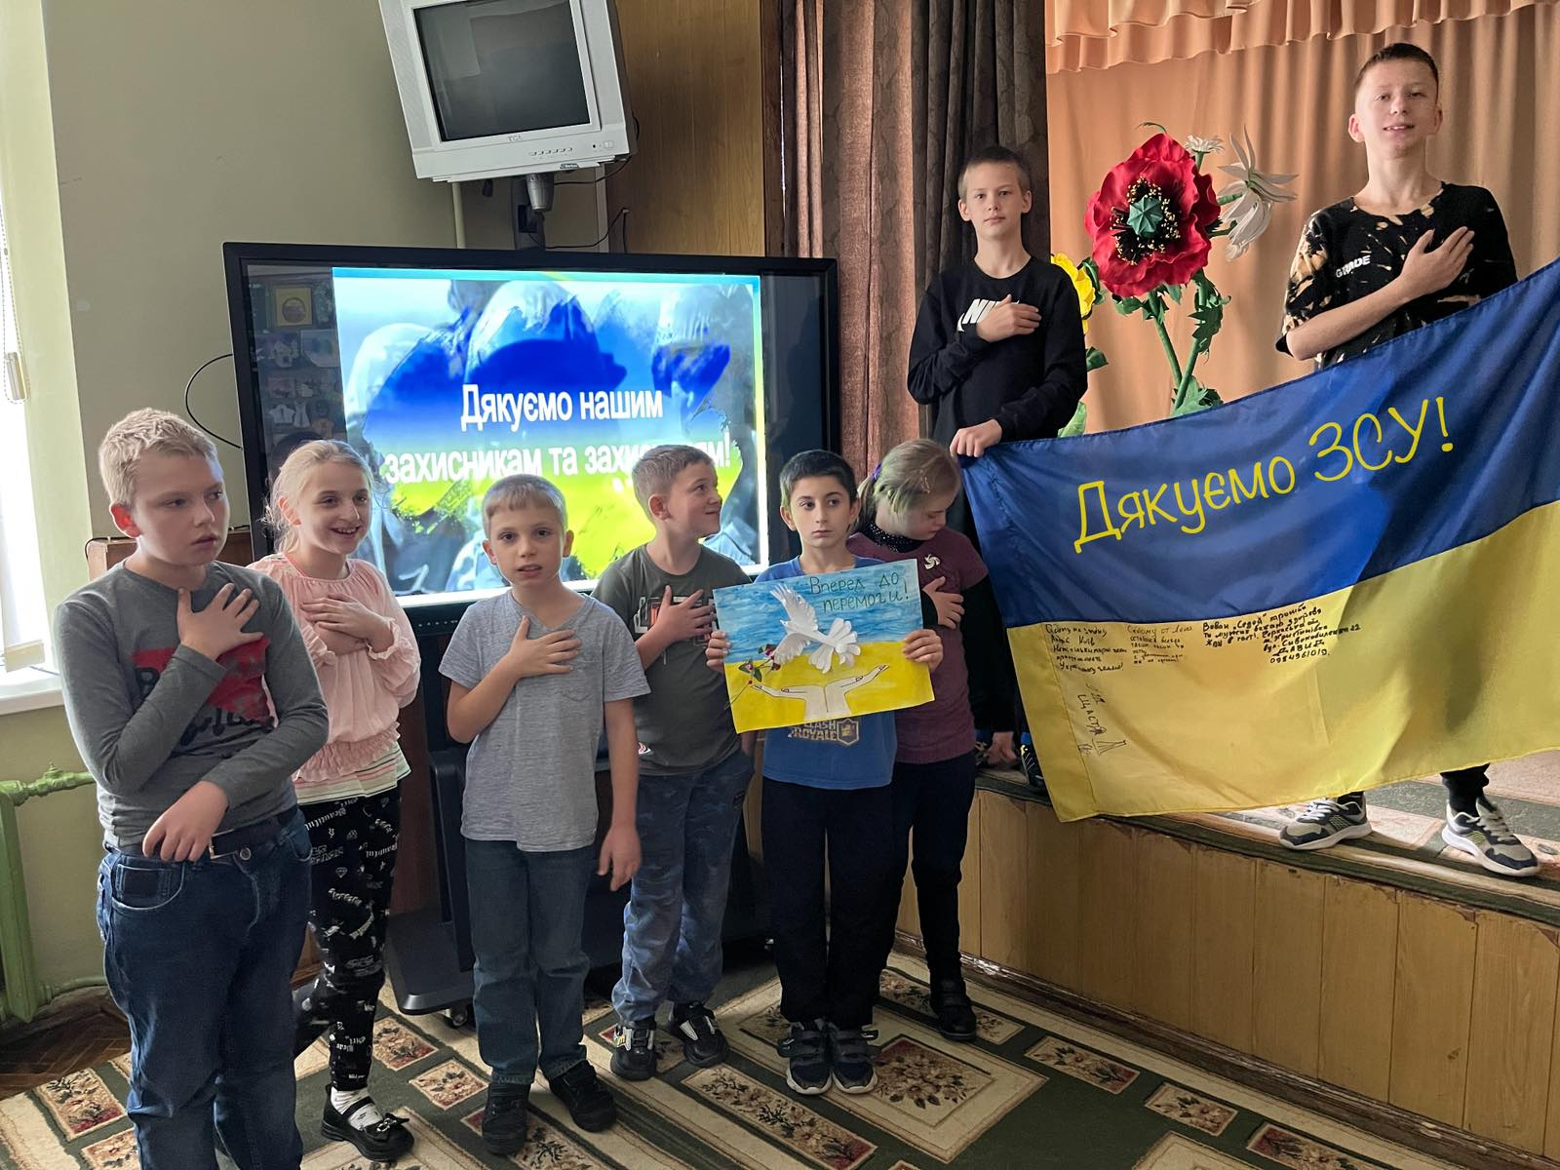
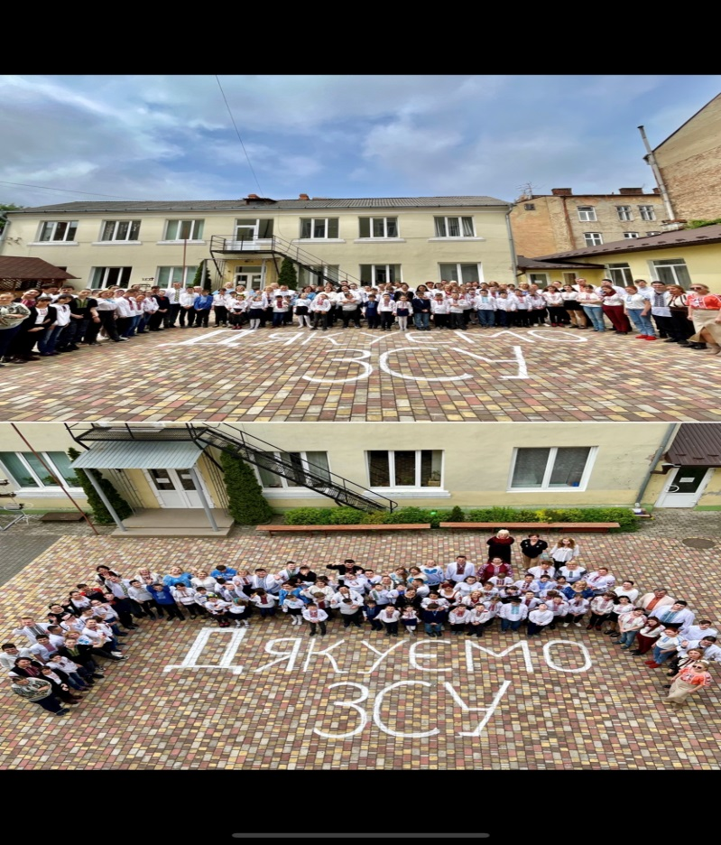
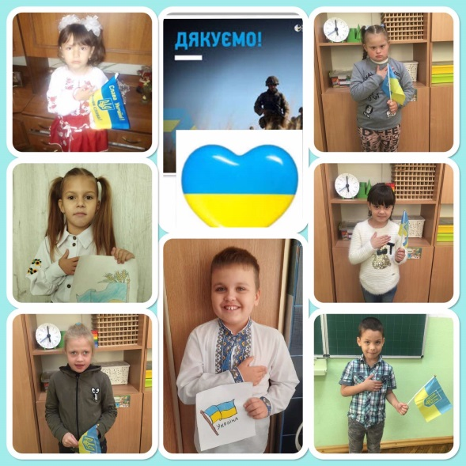
День захисників і захисниць України

Slide 16
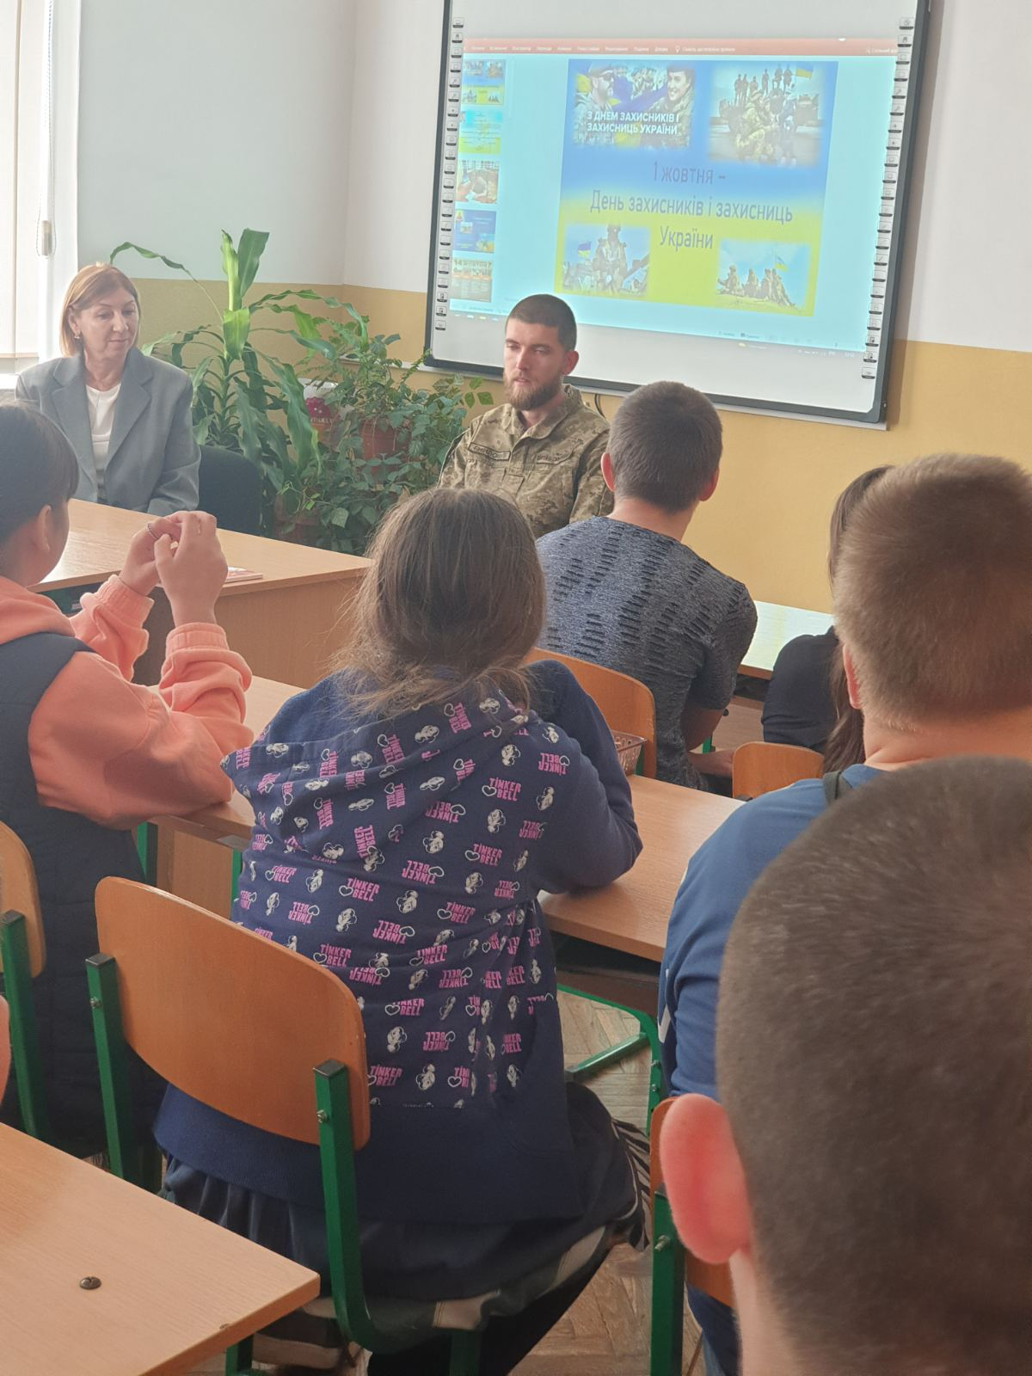
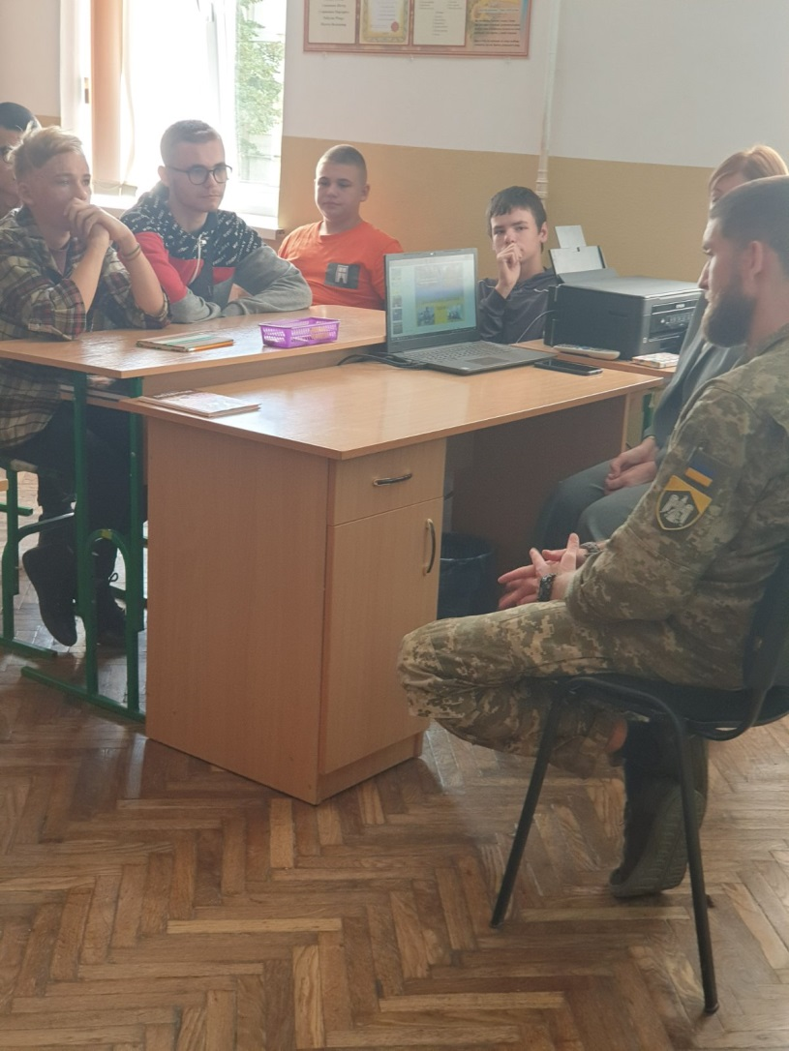
Урок мужності
" Герої рідного краю"

Slide 17
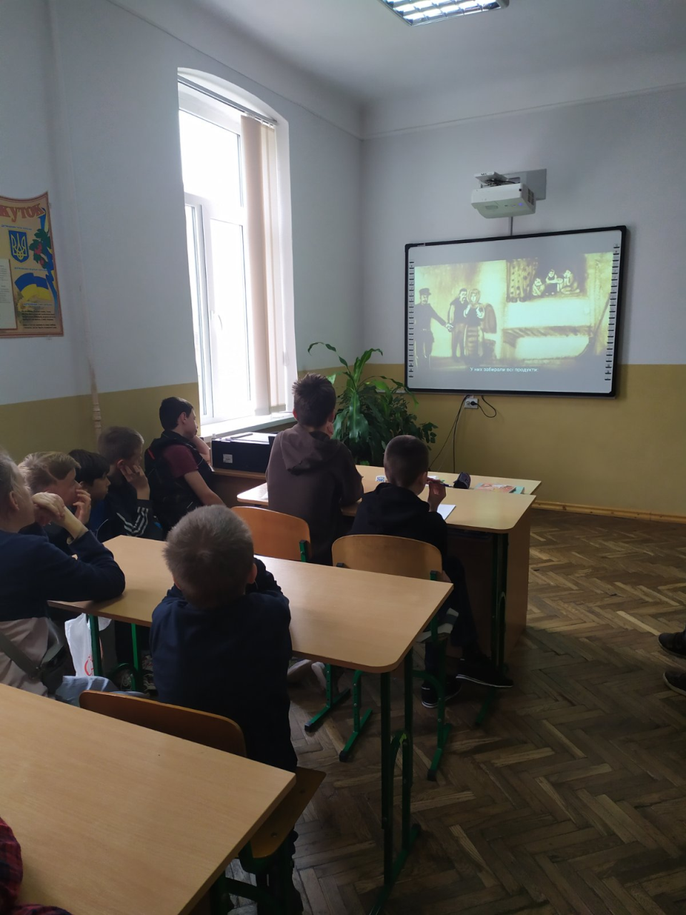
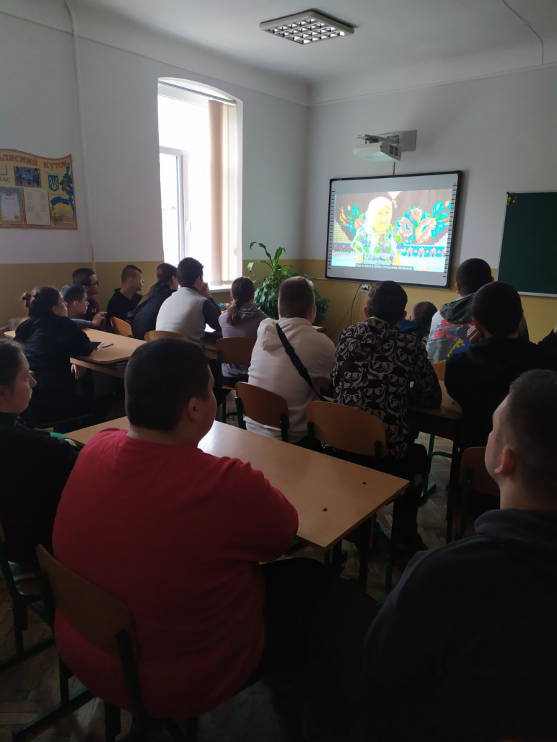
Урок вшанування пам’яті жертв геноциду українського народу

Slide 18
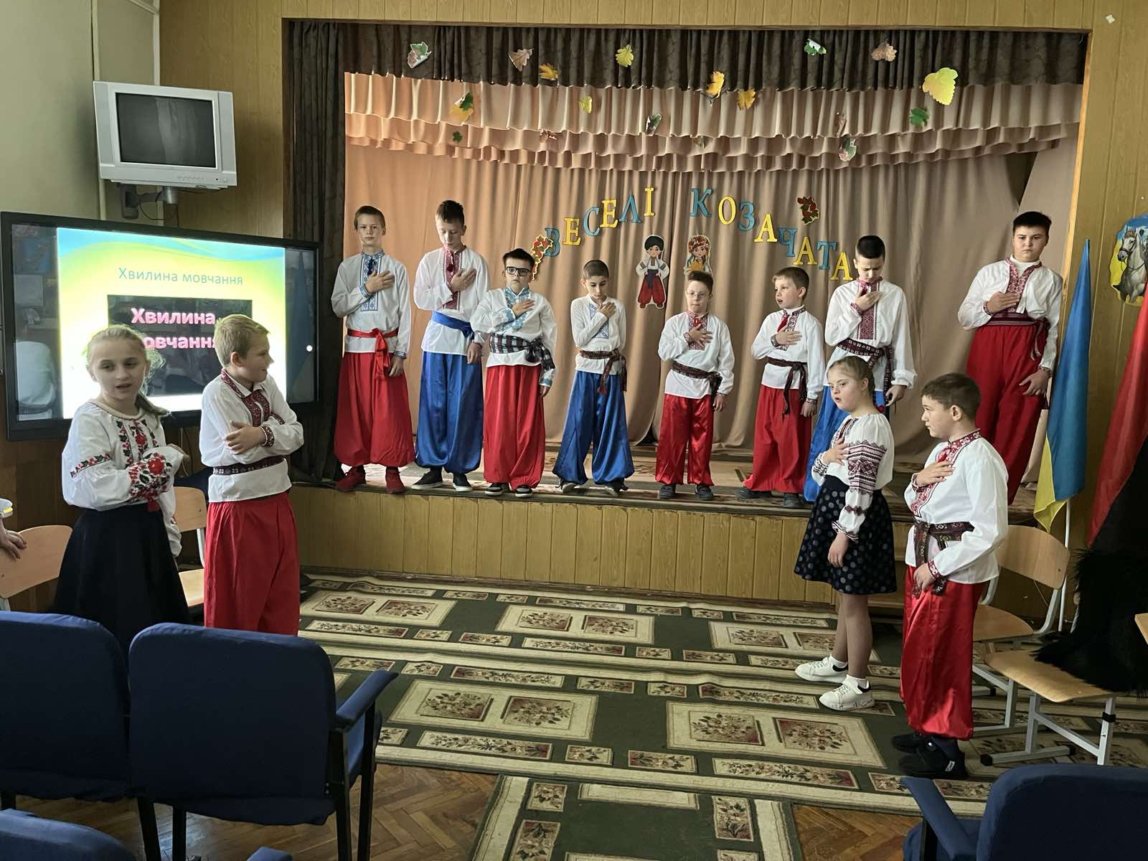
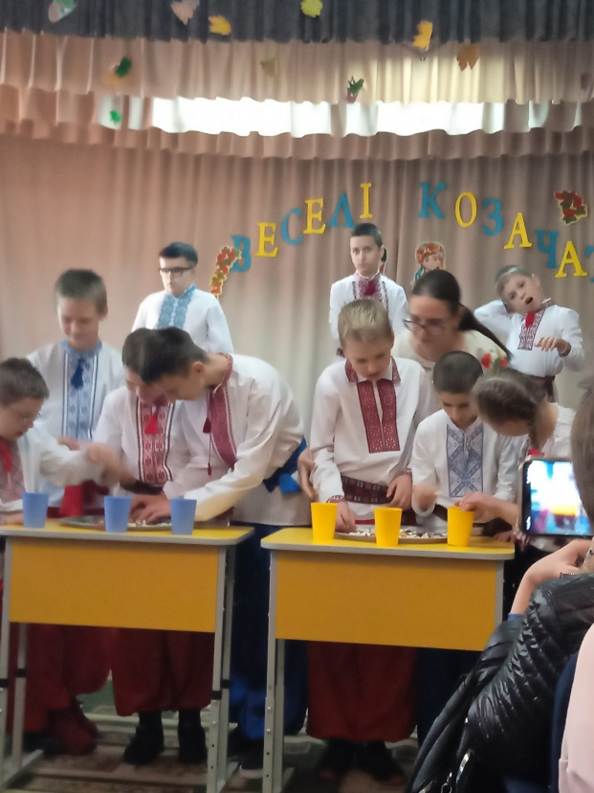
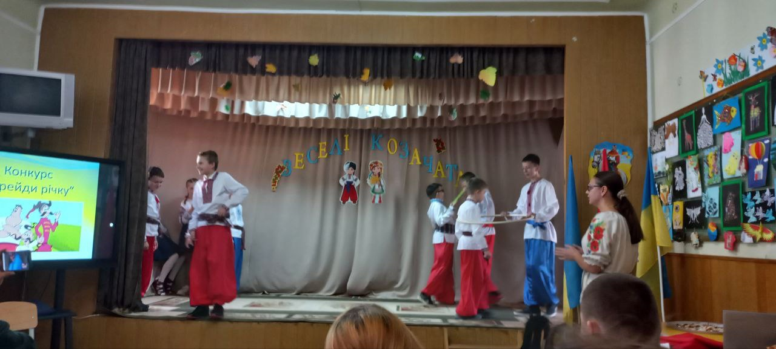
Виховний захід «Веселі козачата»

Slide 19
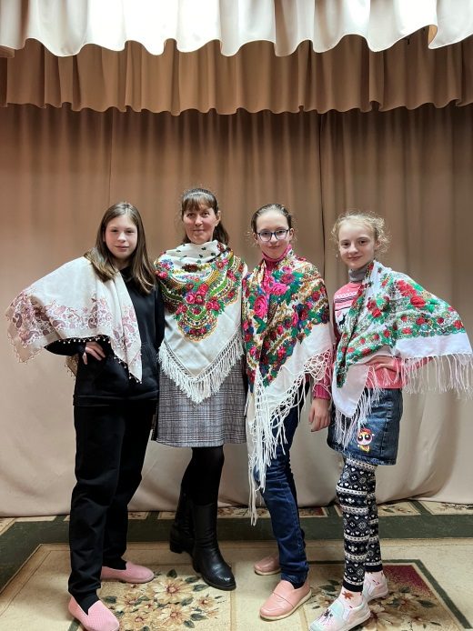
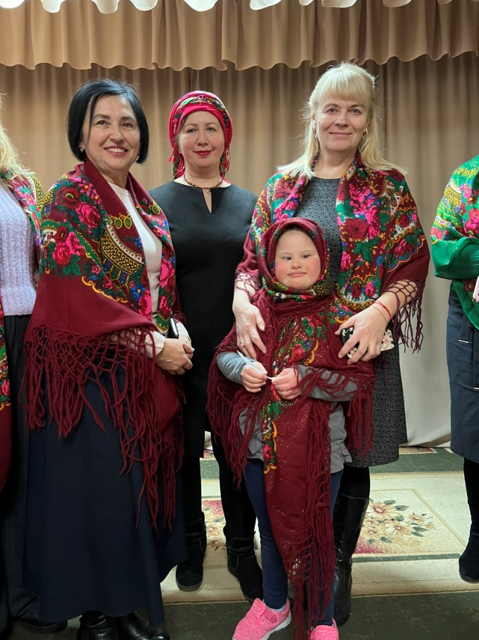
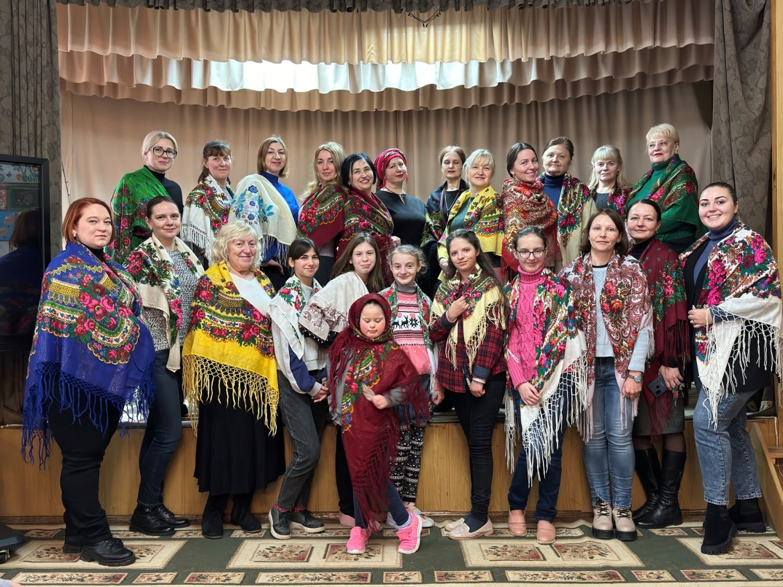
День української хустки

Slide 20
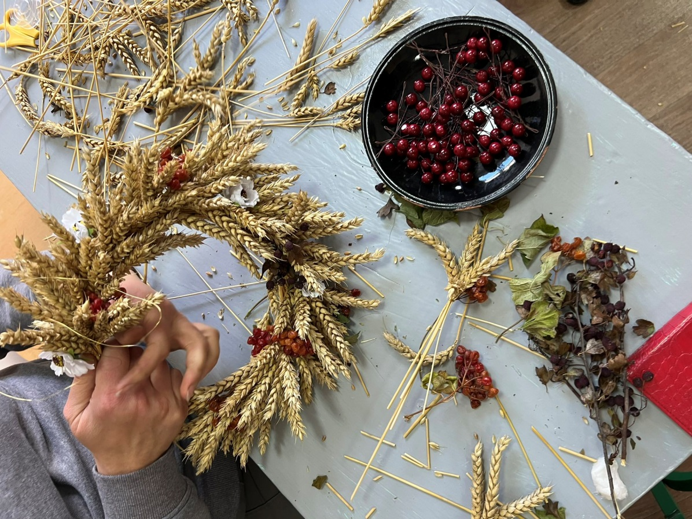
Майстер класи

Slide 21
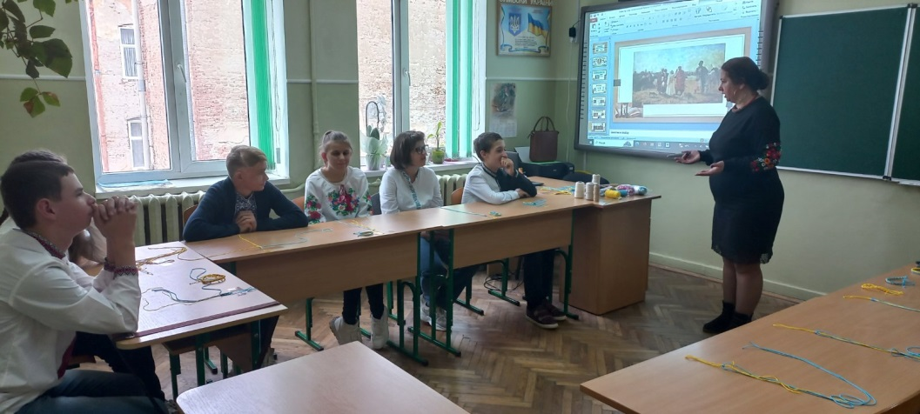
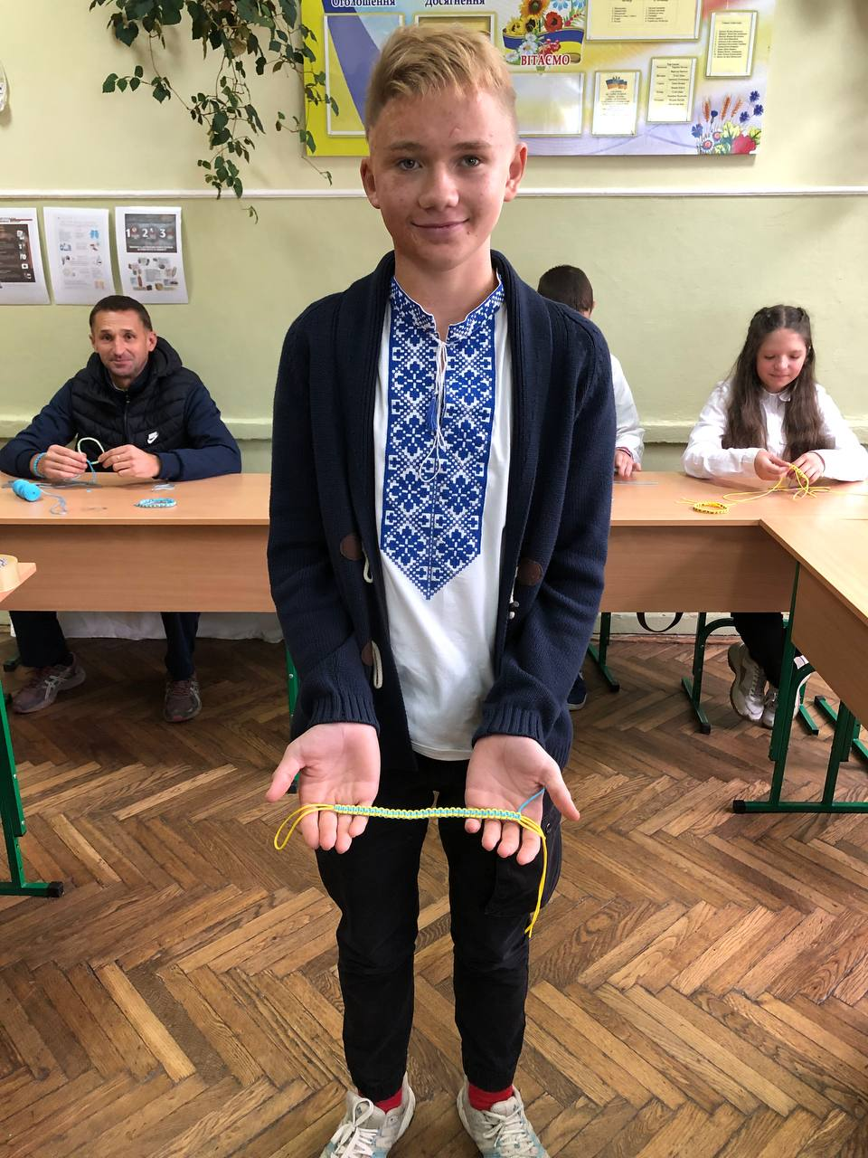
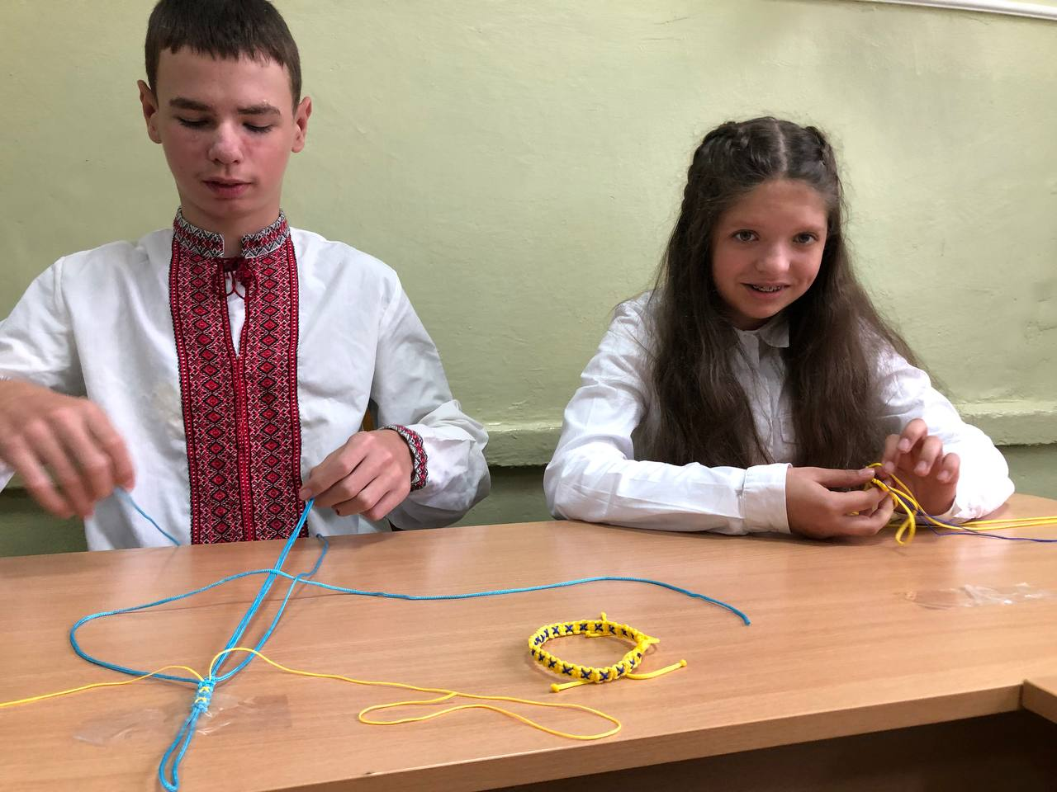
Патріотичний браслет з шнурівки

Slide 22
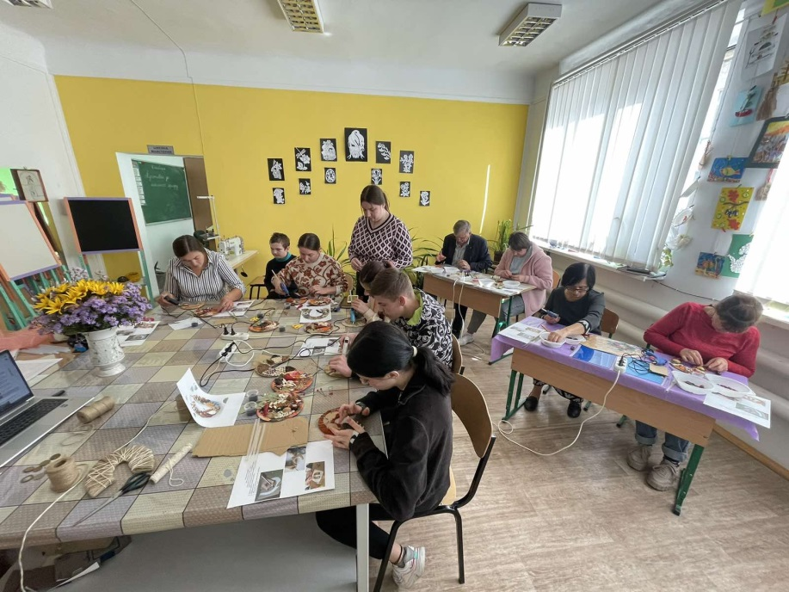
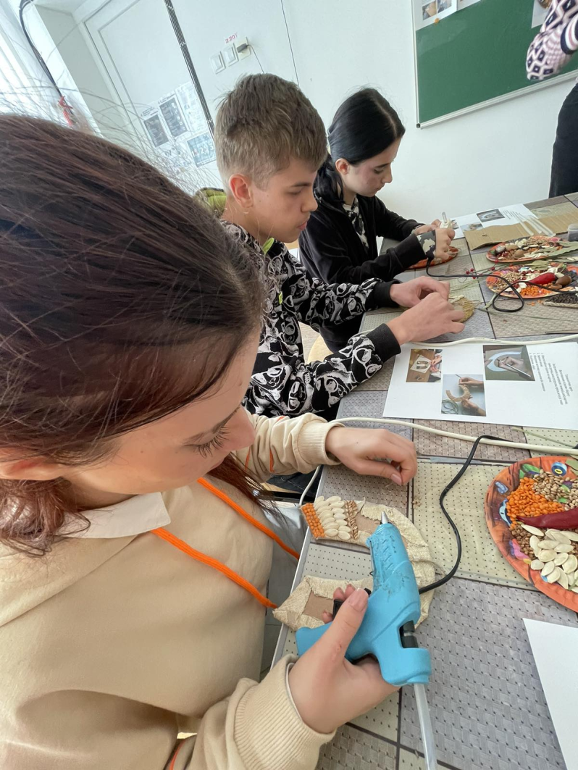
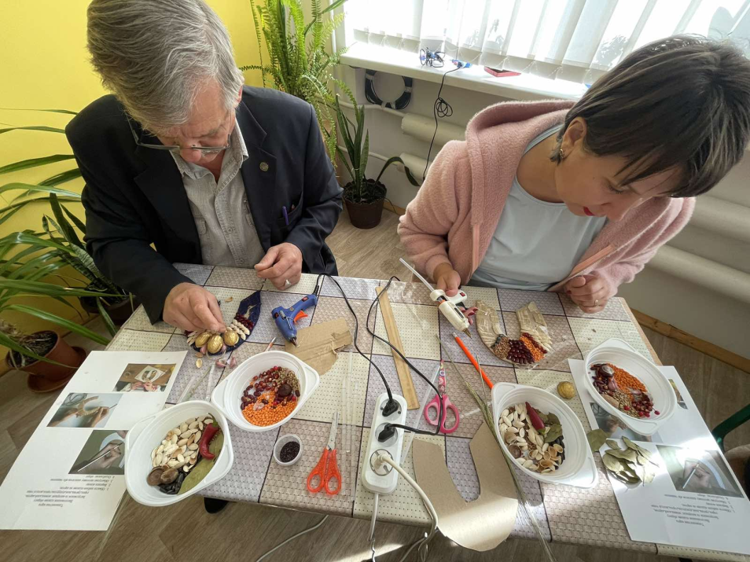
Оберіг своїми руками

Slide 23
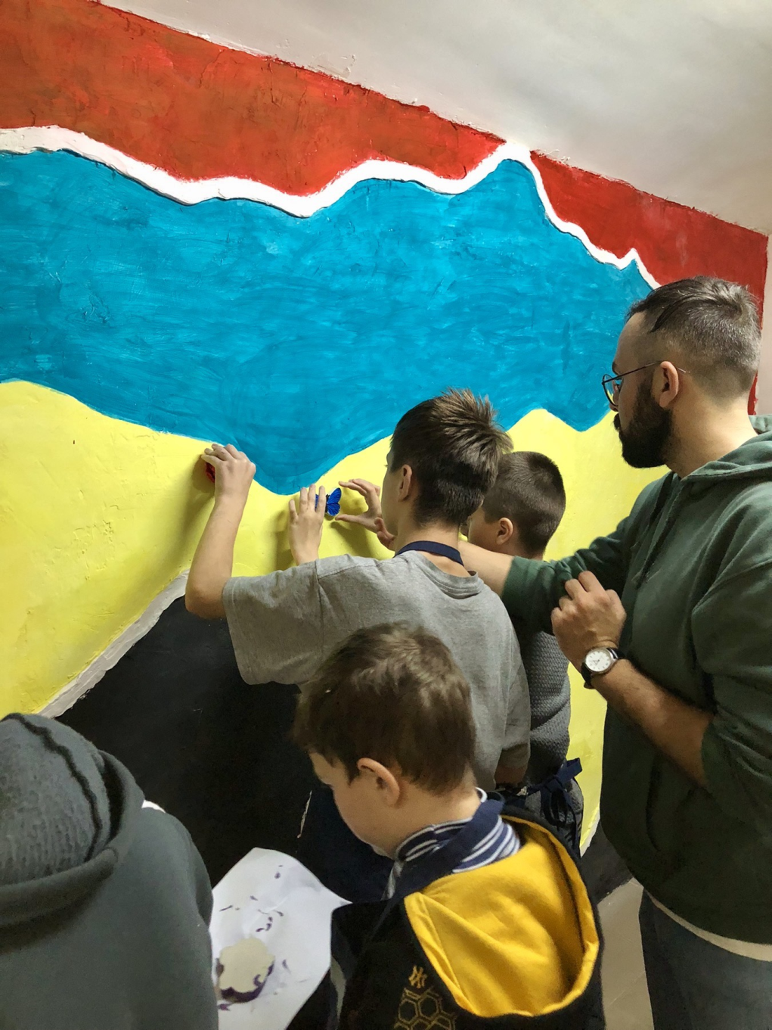
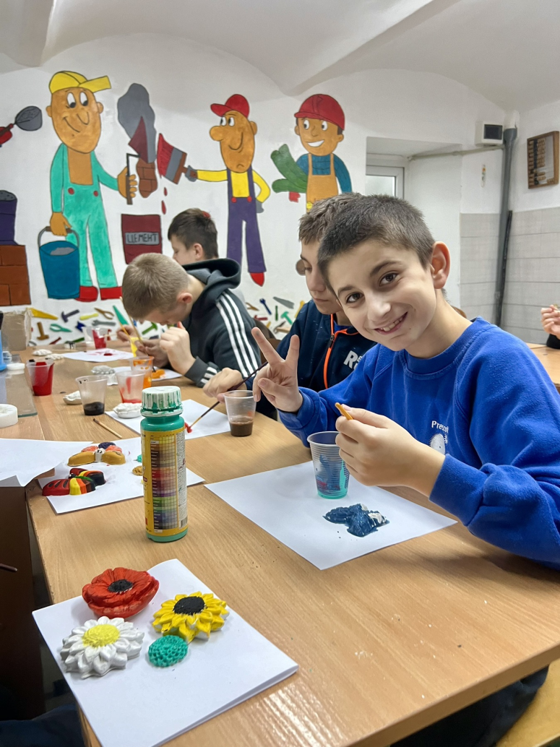
Квітуча Україна (гіпсова ліпнина)

Slide 24
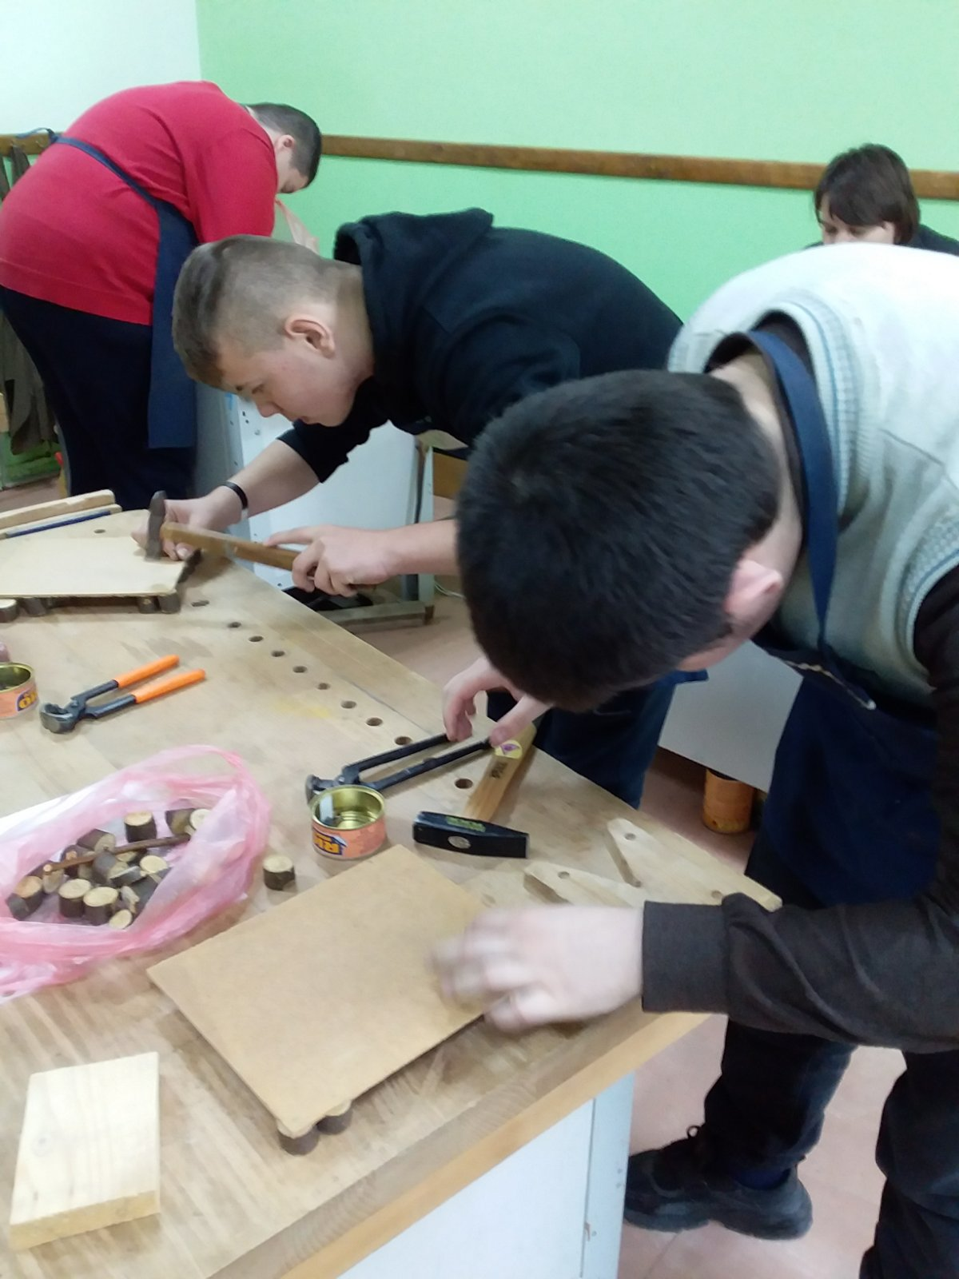
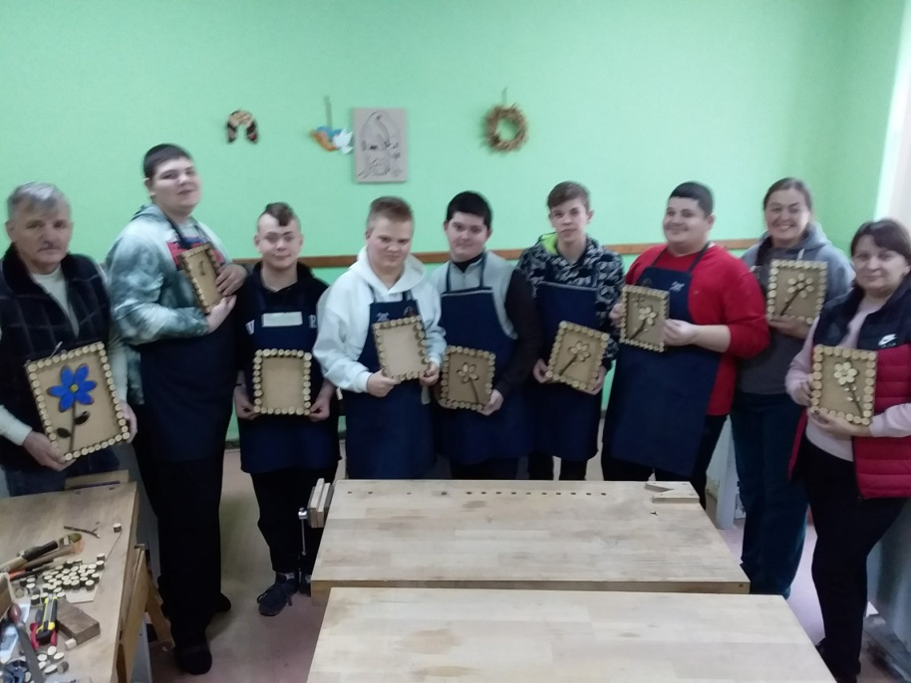
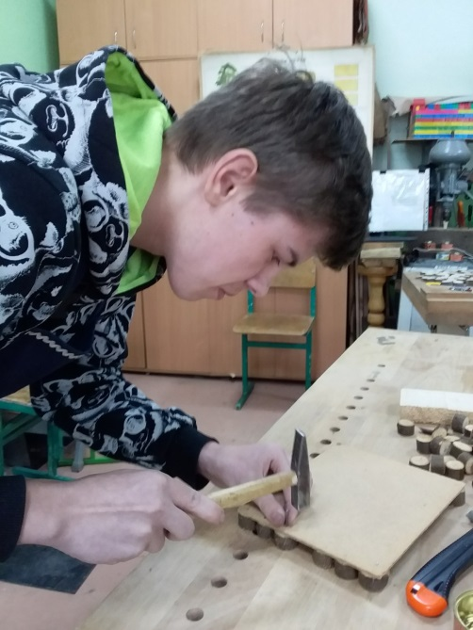
Панно декоративне з природніх матеріалів

Slide 25
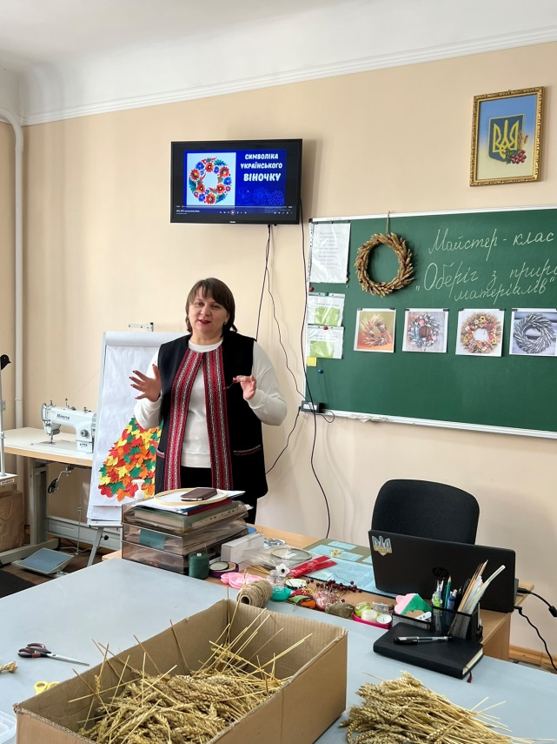
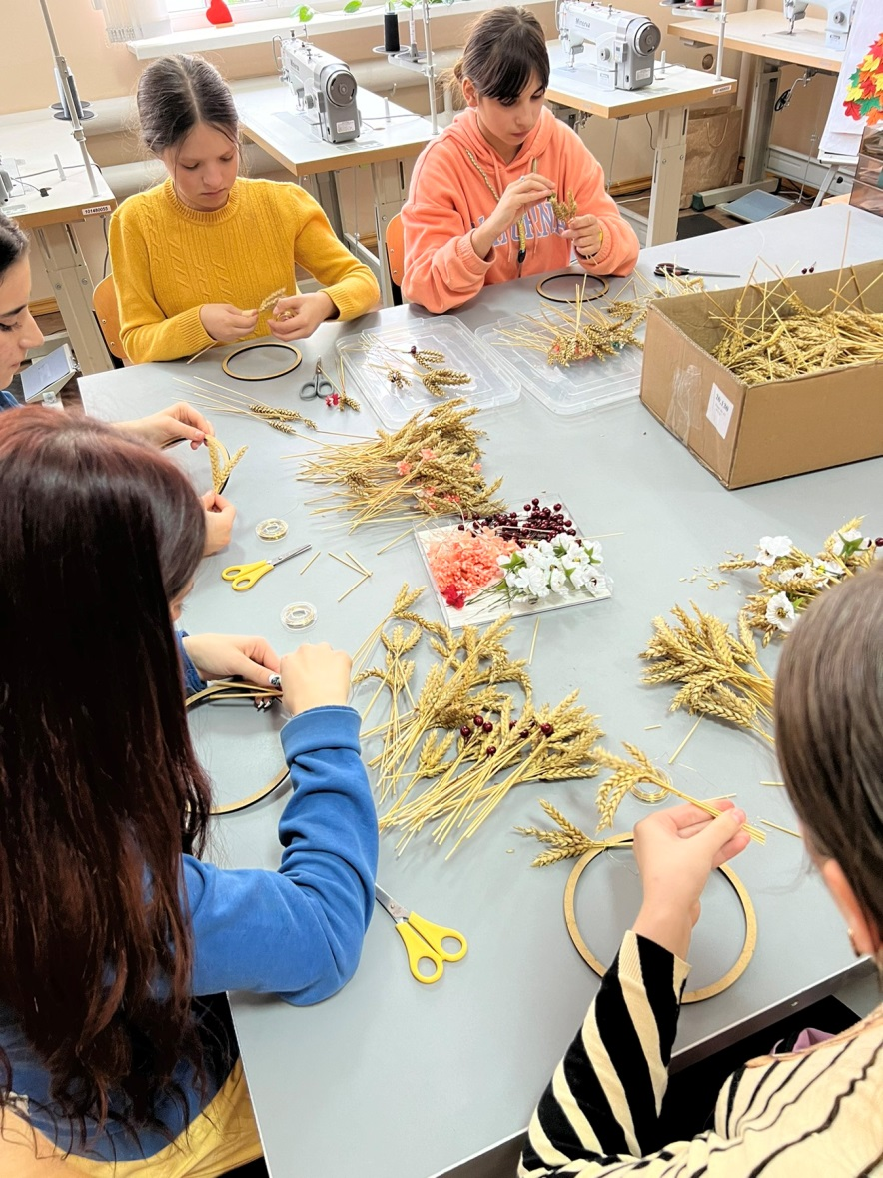
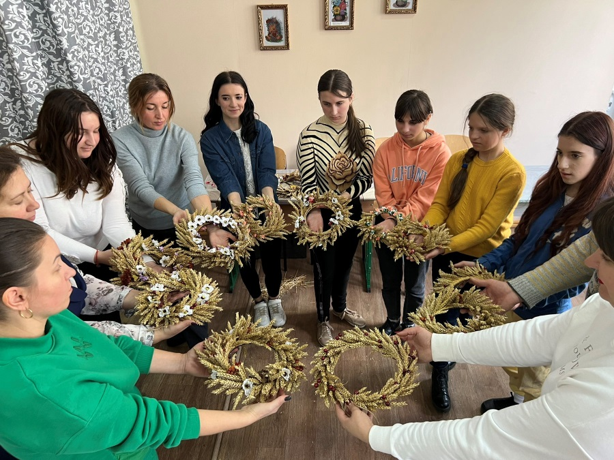
Оберіг з природних матеріалів

Slide 26
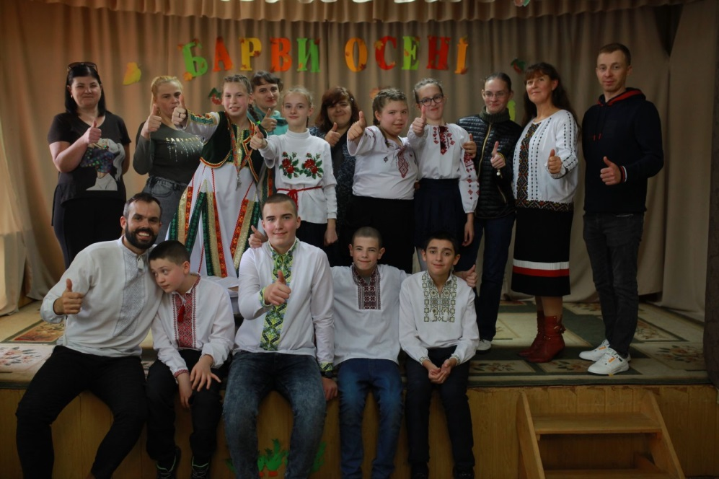
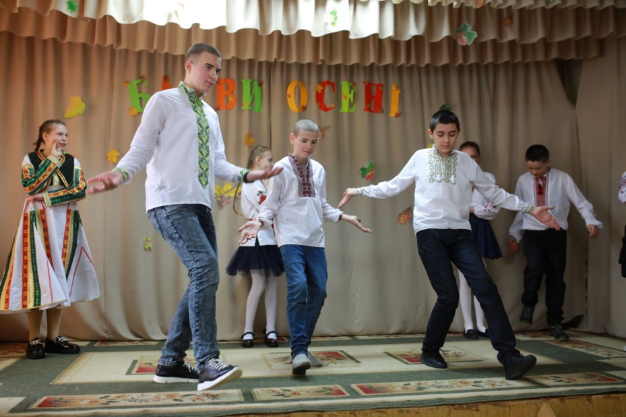
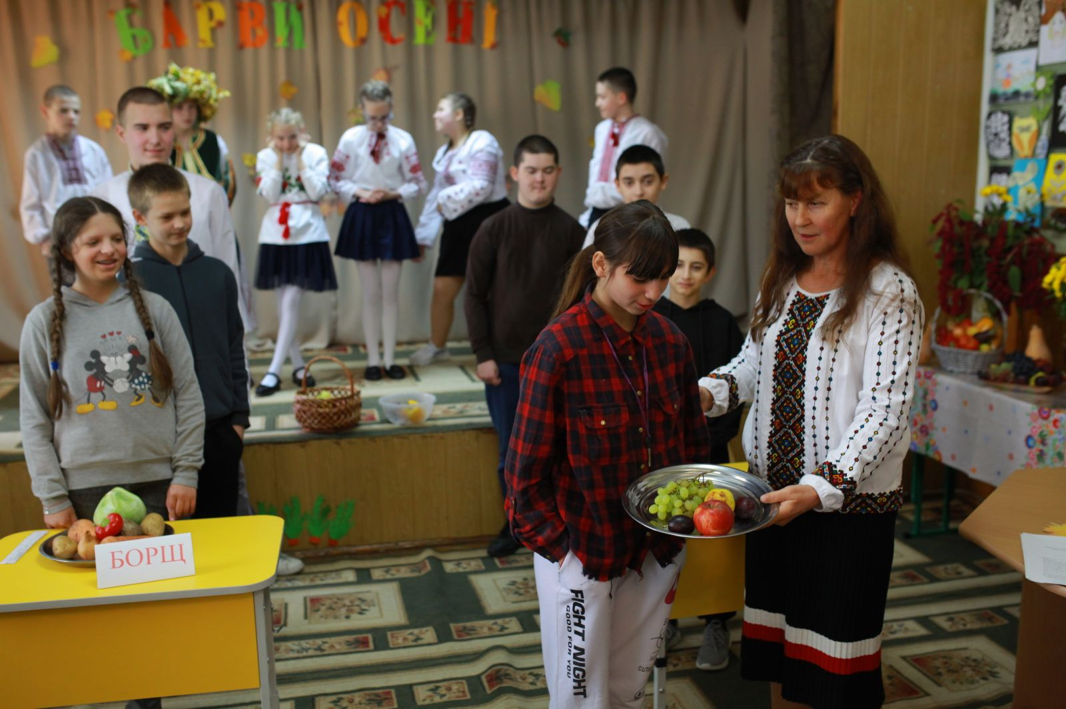
Барви осені

Slide 27
Загальношкільні
виховні заходи

Slide 28
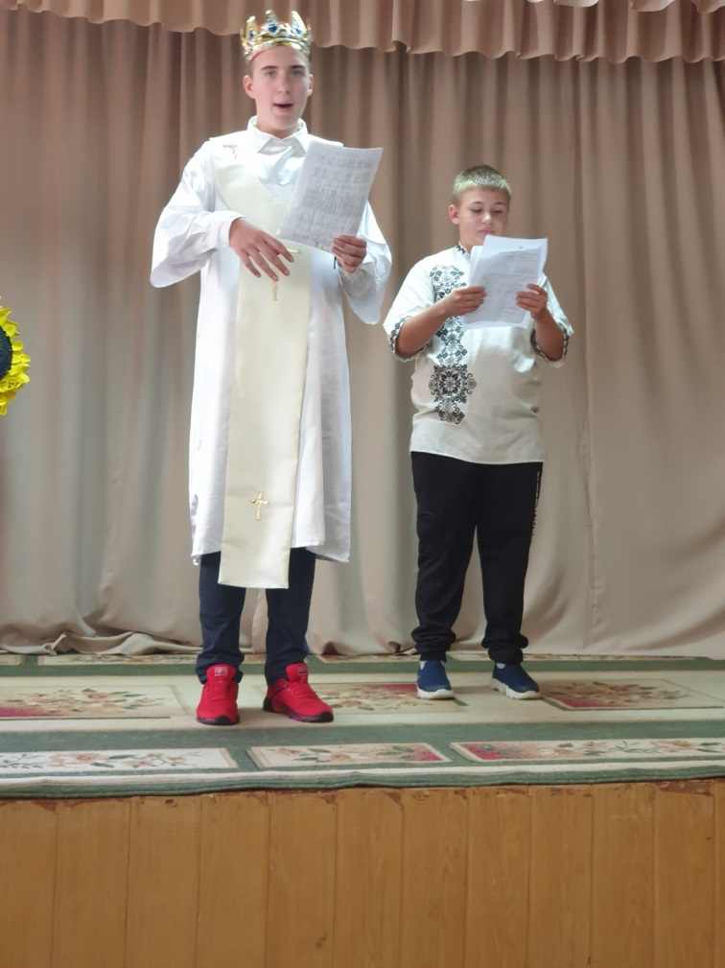
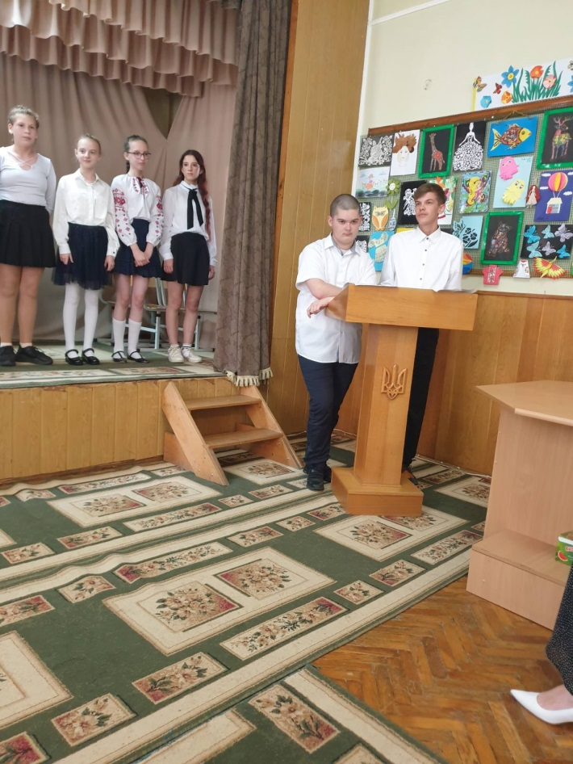
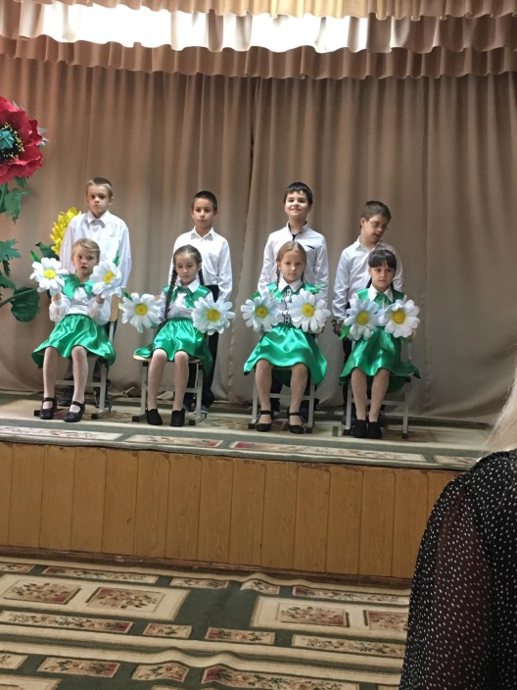
Усміхніться вчителю, Вас вітають джентельмени

Slide 29
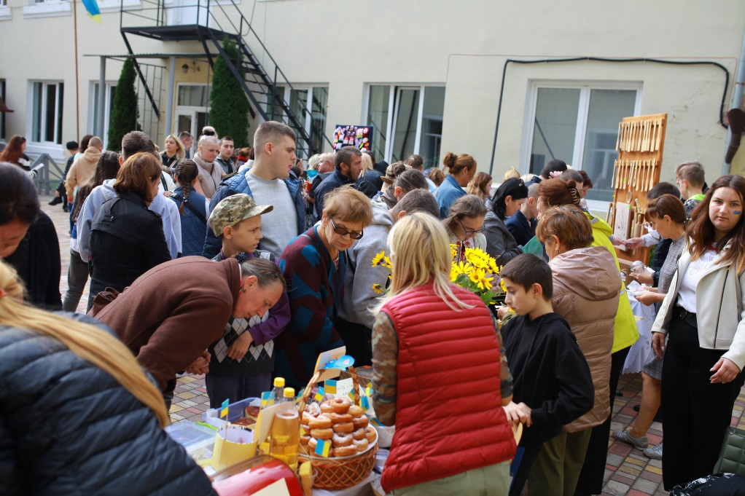
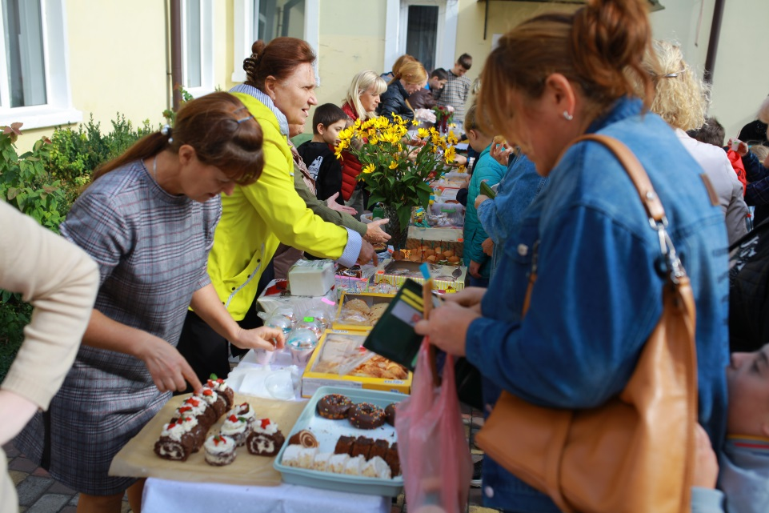
Благодійний осінній ярмарок

Slide 30
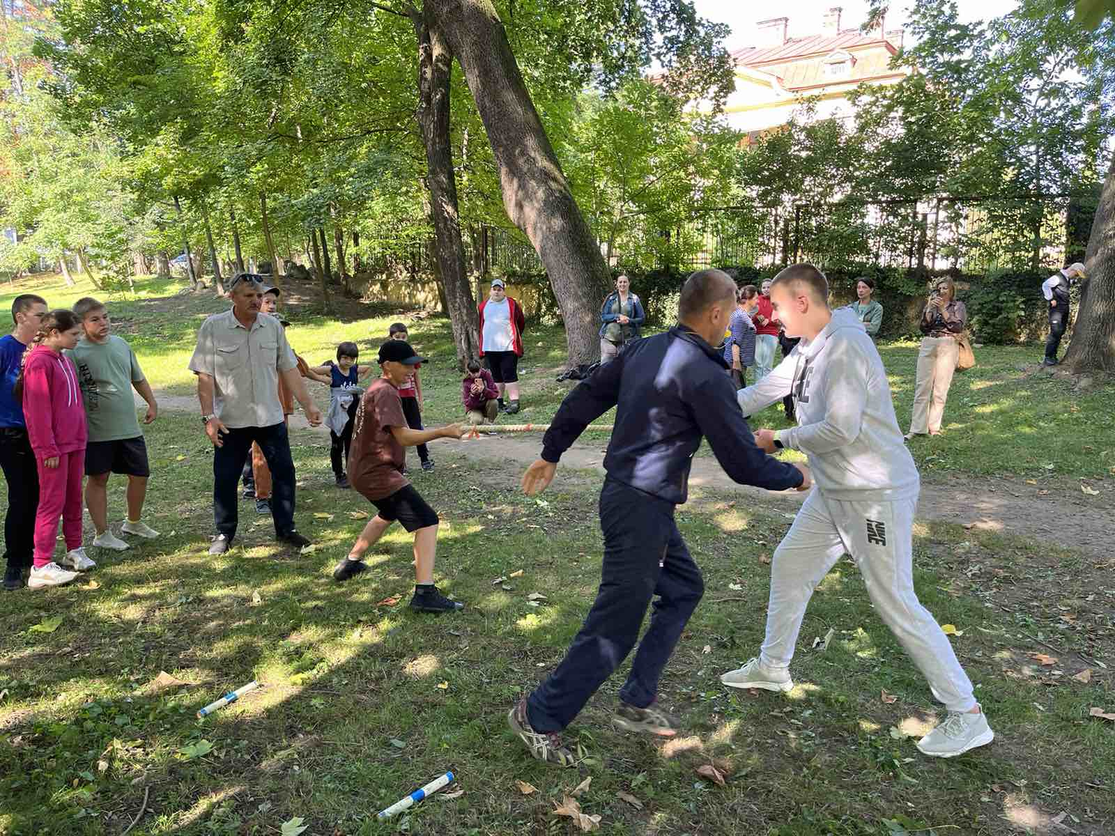
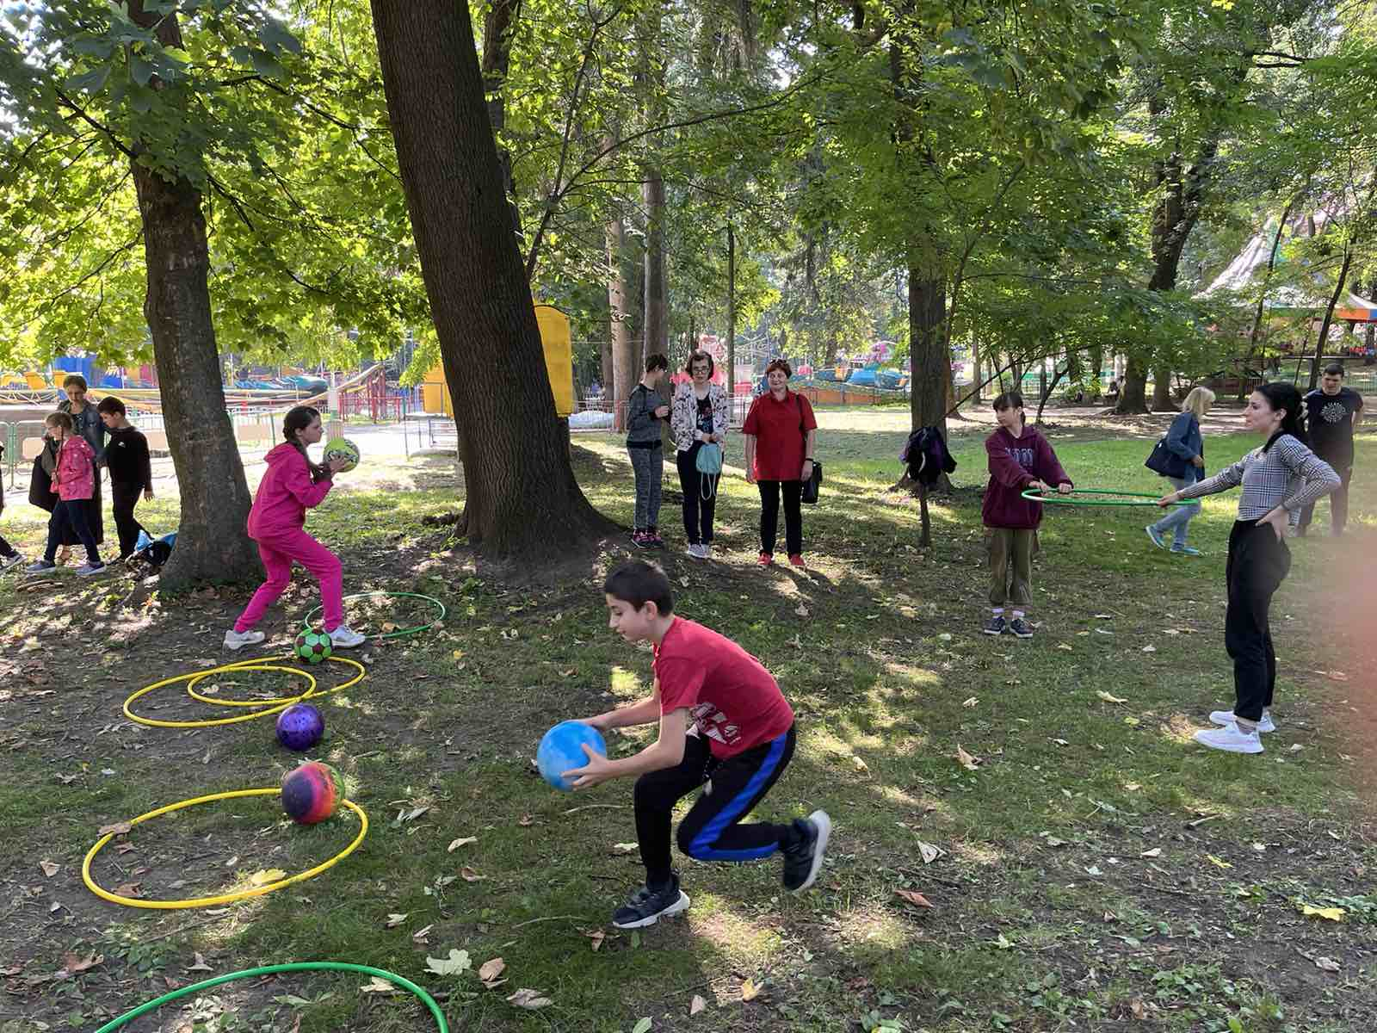
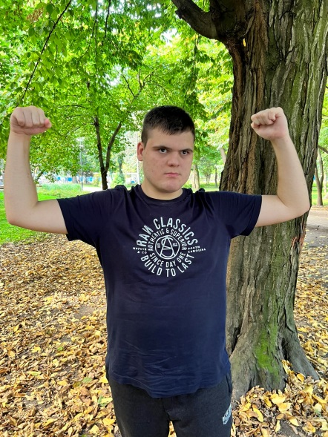
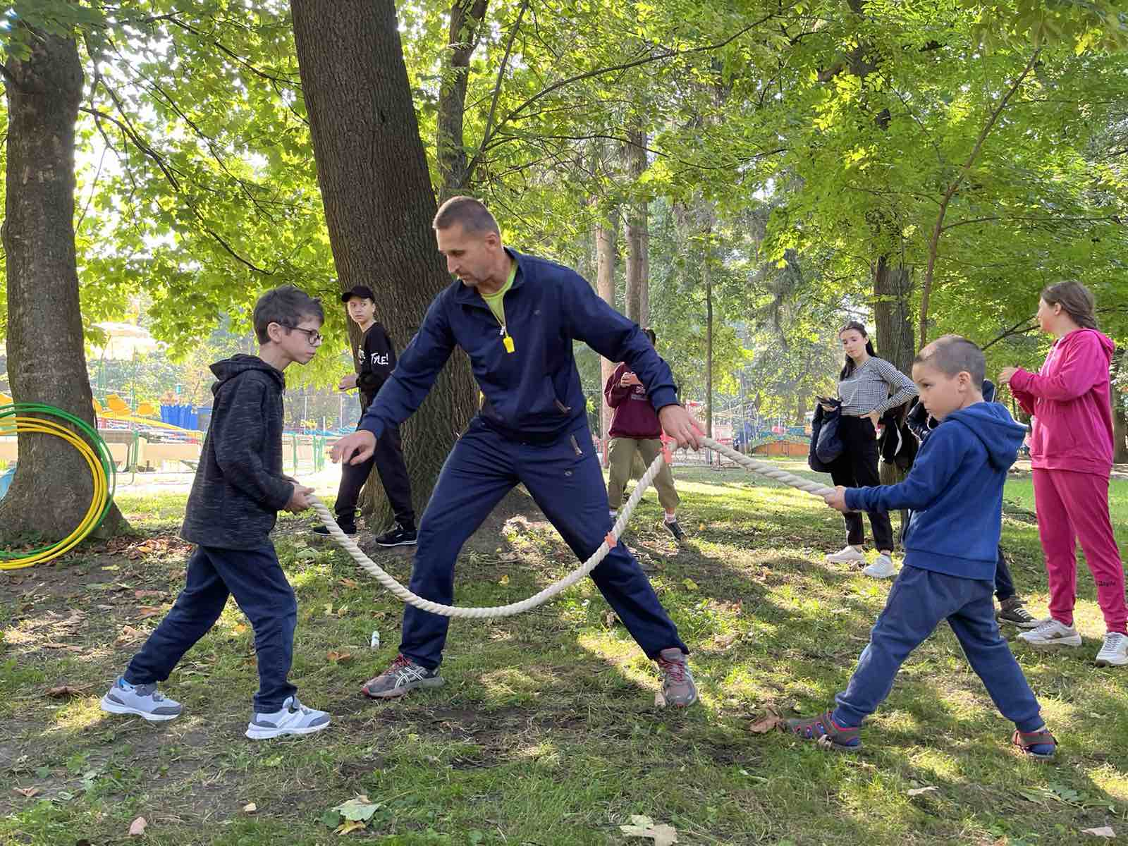
День здоров’я

Slide 31
Свято Миколая

Slide 32
Різдвяні свята

Slide 33
Різдвяні свята

Slide 34
Екскурсії навчально-відпочинкові

Slide 35
Екскурсія в музей авіації та космонавтики

Slide 36
Екскурсія в музей Ольги Кобилянської

Slide 37
Екскурсія в зоологічний музей ЧНУ

Slide 38
Співпраця

Slide 39
Співпраця

Slide 40
Благодійність

Slide 41
Фінансування 2023 року
КЕВК | Тип фінансування | Заплановано | Використано
2110 2120 2210 | Освітня субвенція (зі змінами) Придбання (НУШ) | 9 952 200, 00 38 675 | 9 952 200, 00 38 675
Місцевий бюджет
2210 | Придбання | 260 000 | 260 000
2220 2230 2240 2270 | Медикаменти Харчування Оплата послуг Комунальні послуги | 100 000 1 118 638 130 000 859 082 | 100 000 1 118 638 130 000 917 462

Slide 42
Господарська робота
Придбано та встановлено 2 генератори (10,30 КВт) на суму 340 000 грн;
Встановлено систему оповіщення про пожежну небезпеку на суму 150 000 грн;
Встановлено «Тривожну кнопку» ;
Встановлено відеоспостереження на 2 камери на суму 22 741 грн;
Придбано: канцелярські, господарські товари, дезінфікуючі засоби для потреб закладу освіти;
Придбання медикаментів (71 560 грн.) та проведено вакцинацію
(15 850 грн.) учнів проти грипу.

Slide 43
Спонсорські надходження
Планшети SAMSUNG - 4 шт.
Хромбуки SAMSUNG - 10 шт.
Спортивний інвентар (різний)
Інтернет устаткування CISCO
Електричні побутові обігрівачі – 4 шт.
Шкільні рюкзаки - 19 шт.
Книги
Миючі засоби та господарські товари
ЗАГАЛЬНА СУМА – 227 420 грн.

Slide 44
ДЯКУЮ
ЗА УВАГУ!

